Slide 1

Spring Data JPA
발표자 : 지선학

Slide 2
DDD(Domain Driven Design)란?
- MVC 방식
- DDD 방식
도메인
Java Bean
도메인
Java Bean
계층
Tier
계층
Tier
계층
Tier
계층
Tier
계층
Tier
계층
Tier
직관적으로 설계하자 DDD!!!
Notes:
MVC 패턴의 과도한 역할 분담으로 인한 직관적인 설계의 장점이 사라짐
MVC 패턴읜 각각의 단계를 tier 단위로 모두 관리 해야하는 번거로움이 있고,
대량처리만을 목적으로 하고 있기 때문에 세밀한 상태변화나 디테일한 설정에 매우 약함
반면 DDD는 다른 어떤 계층보다도 도메인 계층, 즉, 오브젝트의 역할을 충분히 강화하고 있기 때문에
이런 세밀한 변화에 매우 민감하게 반응하여 직관적으로 설계 할 수 있도록 도와줍니다.
- 부연설명
기존 회사 servlet 기반 패키지의 경우 Mybatis를 사용해서 쿼리를 날리고 dao -> service -> controlle까지는 각각에 단계를 구현했던 반면에
DDD방식을 쓰면 일련에 위의 일련의 과정에 줄고 도메인에 데이터에 대한 핸들링 개념을 치중함.

Slide 3
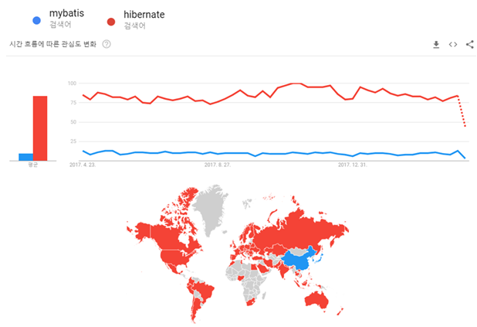
JPA(Java Persistent API)란?
자바 ORM 기술에 대한 API 표준 명세
JPA를 구현한 Hibernate, EclipseLink, DataNucleus 같은 ORM(Object Relation Mapping) 프레임워크 사용
SQL Query가 아닌 직관적인 코드(메소드)로서 데이터를 조작
장점 | 단점
생산성 유지보수 특정 벤더에 종속적이지 않음 | 성능 세밀함 러닝커브
[구글 트렌드]
ps. SecuveOTPManage 때문에 고생함...
ps.(Tibero ≠ Oracle)
Notes:
- 장점
1) 생산성 : SQL을 직접 사용하지 않고, 메소드 호출만으로 쿼리 수행
SQL 반복 작업을 하지 않으므로 생성성 향상
2) 테이블 컬럼 추가에 대한 이슈도 JPA가 내부적으로 처리됨 반면에, Mybatis는 dao 파라미터 , sql등을 모두 확인해야함
3) Jpa의 추상화된 데이터 접근 계측을 제공하기 때문에 특정 벤더에 종속 되지 않습니다.
- 단점
쿼리를 메소드를 통해서 호출하기 때문에 성능이 떨어짐
복잡한 통계 분석 쿼리를 메서드 만으로 해결하는 것은 힘듬 -> 이를 보완하기 위해 JPQL이라는 기술을 지원함
잘 사용하기 위해서는 알아야 할 것이 많음

Slide 4
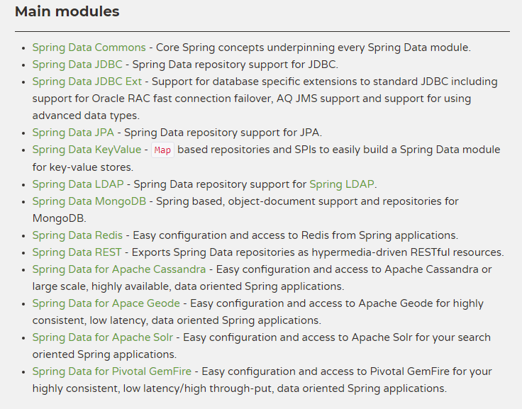
Spring Data JPA 모듈
Spring Data는 JPA, MongoDB, Neo4j. Redis, JDBC 확장 등 다양한 백엔드 연동 기술 모듈을 제공
Spring Data 모듈은 인터페이스를 이용해 단순 반복되는 코드 양을 줄이는 것을 목적으로 함
Repository 추상화를 통해 interface 선언만으로도 구현 가능
[Spring Data Project 공식 홈페이지]

Slide 5

Spring Data JPA 사용하기
https://github.com/jshag90/SpringJPAPrj

Slide 6
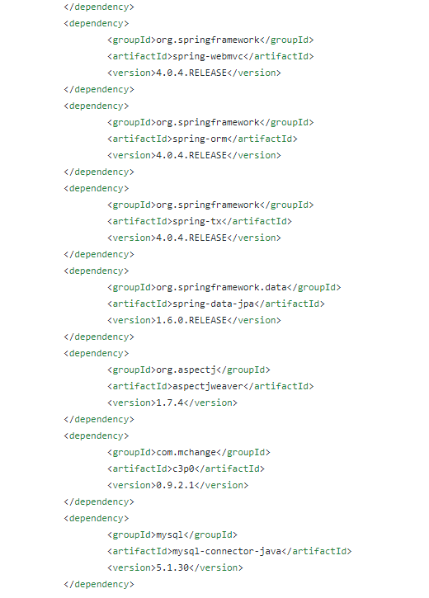
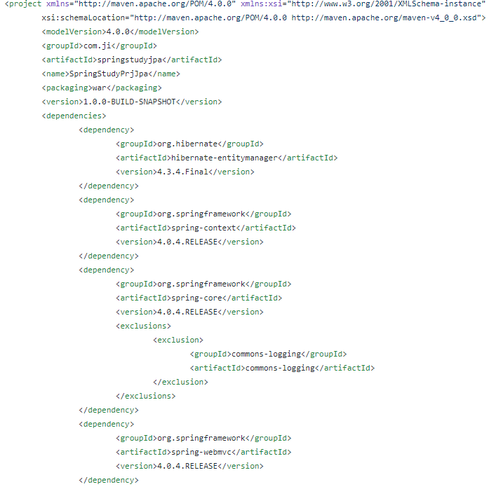
Spring Data JPA 의존 추가
- pom.xml

Slide 7
DB 테이블 및 초기데이터 생성
데이터베이스 명 : hrdb
테이블 명 : EMPLOYEE
테이블 명 : TEAM
EMPLOYEE_ID(PK) EMPLOYEE_NUM
NAME
HOME_ADDR1
HOME_ADDR2
HOME_ZIPCODE
BIRTH_ZIPCODE
BIRTH_YEAR
TEAM_ID
JOINED_DATE
TEAM_ID(PK)
NAME

Slide 8
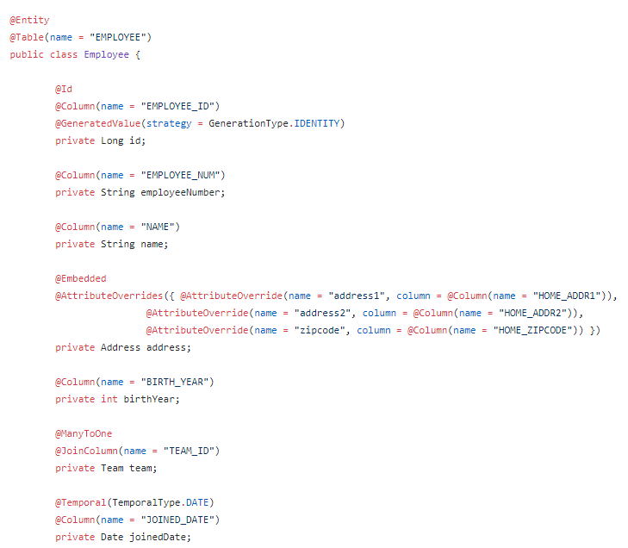
도메인 클래스 정의
테이블 명 : EMPLOYEE
EMPLOYEE_ID(PK) EMPLOYEE_NUM
NAME
HOME_ADDR1
HOME_ADDR2
HOME_ZIPCODE
BIRTH_ZIPCODE
BIRTH_YEAR
TEAM_ID
JOINED_DATE
(Address Class)
- TEAM 테이블도 동일하게 매핑시켜줌

Slide 9
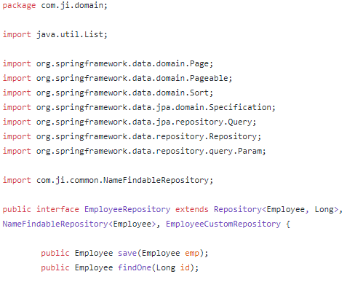
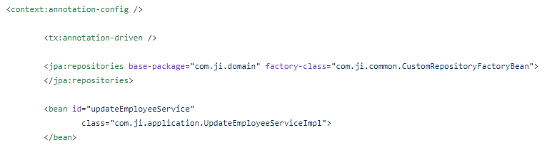
Repository 인터페이스 작성
Spring Data JPA를 사용할 때의 핵심은 인터페이스를 알맞게 작성하는 것
Repository 인터페이스는 제네릭 타입으로 <엔티티 타입, 식별값>으로 지정
Spring Data가 정한 규칙에 따라 메서드를 정의
<jpa:repositories> 태그를 통한 빈 객체 생성

Slide 10
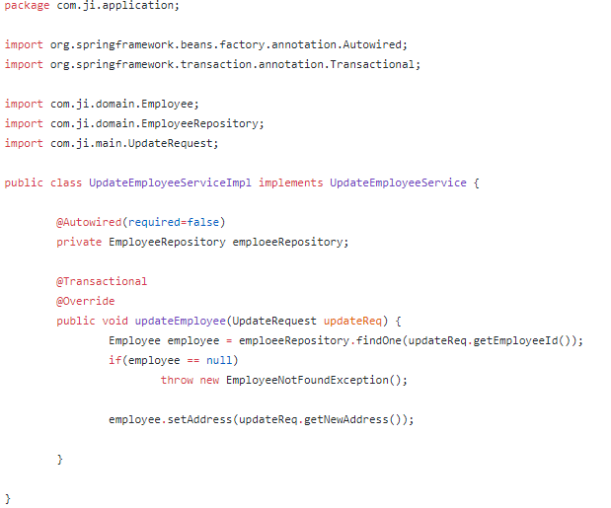
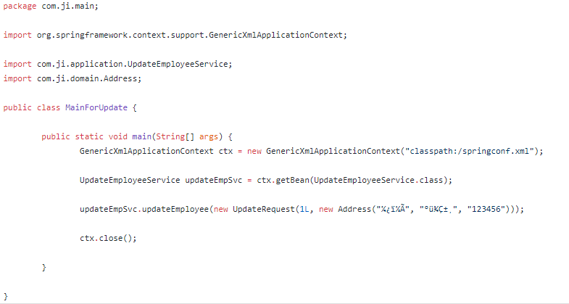
Repository 인터페이스 사용
의존성 주입!
서울시
관악구

Slide 11
조회 메서드 규칙
키워드 | 메서드 예시 | JPQR 변환
And | findByLastnameAndFirstname | where x.lastname = ?1 and x.firstname = ?2
Or | findByFirstNameOrLastName | where x.firstname = ?1 and x.lastname = ?2
Is, Equals | findByName findByNamels findByNameEquals | where x.name = ?1
Between | findByStartDateBetween | where x.startDate between 1? and ?2
LessThan | findByAgeLessThan | where x.age<?1
LessThanEqual | findByAgeLessThanEqual | where x.age <= ?1
GreaterThan | findByAgeGreaterThan | where x.age > ?1
GreaterThanEqual | findByAgeGreaterThanEqual | where x.age >= ?1
After | findByStartDateAfter | where x.startDate > ?1

Slide 12
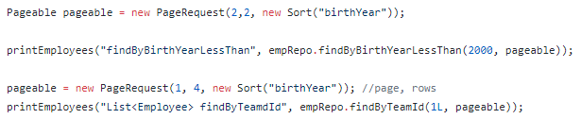
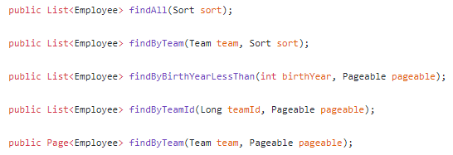
정렬과 페이징 처리
EmployeeRepository.java
MainForQuery.java

Slide 13

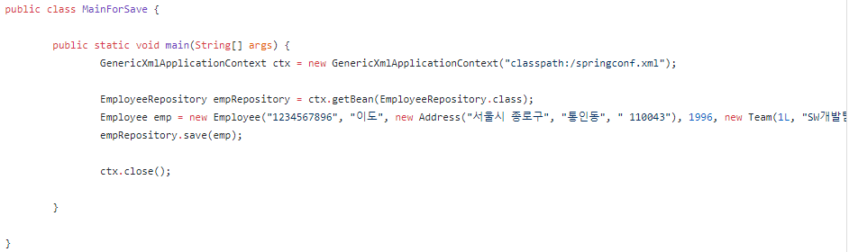
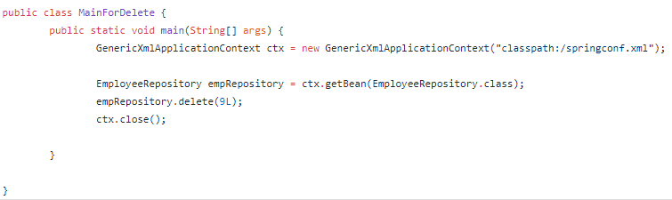
저장/삭제 메서드
EmployeeRepository.java
MainForSave.java
MainForDelete.java

Slide 14

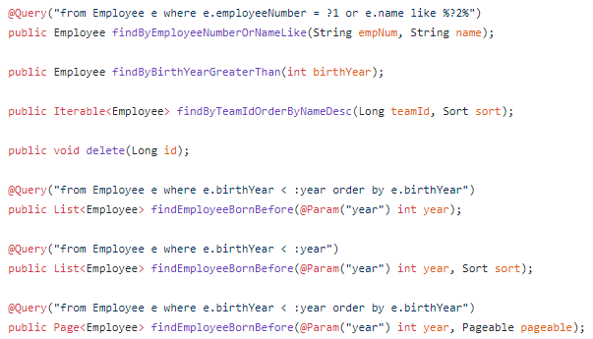
@Query를 이용한 JPQL 쿼리 사용
TeamRepository.java
EmployeeRepository.java

Slide 15
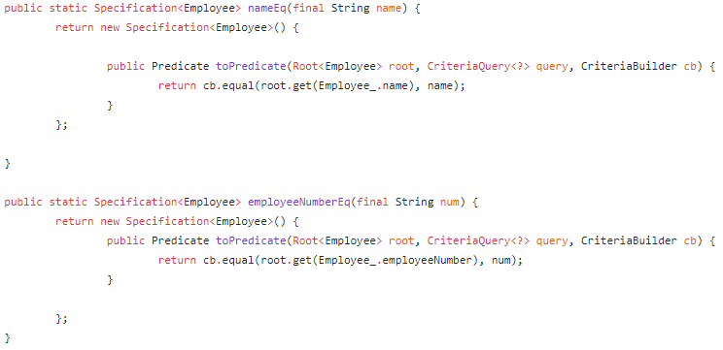
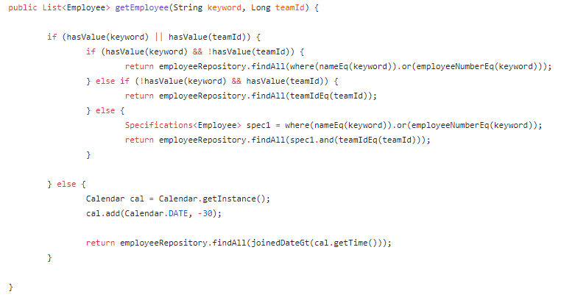
Specification을 이용한 검색 조건 표현
- 상황에 따른 다양한 조건(중첩 조건)을 생성 해야 할 때 사용
EmployeeRepository 인터페이 정의
Specification 생성 클래스 정의
SpecEmployeeListService 정의
Notes:
EntityManagerFactory
여러 EntityManager를 생성하는데 비용이 크기 때문에 애플리케이션 전체에서 한 번만 생성해 공유하도록 설계되어 있다.
여러 스레드가 동시에 접근해도 안전하다. 따라서 서로 다른 스레드 간에 공유가 가능하다.
영속성 컨텍스트
영속성 컨테스트란 엔티티를 영구 저장하는 환경을 말한다.

Slide 16
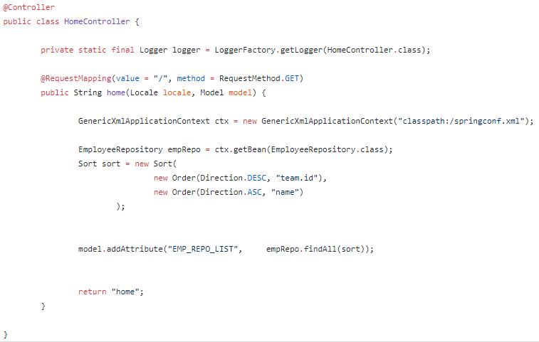

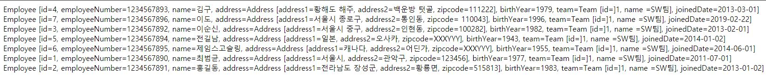
Spring MVC에 적용해보기
HomeContrller.java
Home.jsp
실행화면

